Slide 1
Инвестиционный паспорт объекта ________________________________________________________________________________________________________________________________________
НАИМЕНОВАНИЕ ОБЪЕКТА: Территория бывшего ЗАО «Комбинат «Фанеродеталь»
АДРЕС: г. Бендеры, ул. Индустриальная, 8а

Slide 2
Характеристика инвестиционной площадки
Рекомендованное назначение | Производство, склад
Общая площадь строения | 4 342,8 кв.м.
Общая площадь участка | 13,919 га
Электроснабжение | Есть
Газоснабжение | Есть возможность подключения
Водоснабжение и водоотведение | Есть
Транспортные коммуникации | Асфальтобетонная и грунтовая дорога вокруг участка
Форма собственности | Объект находится в частной собственности
Форма взаимодействия с инвестором:
Аренда | Нет
Продажа | Да
Совместная деятельность | Нет

Slide 3
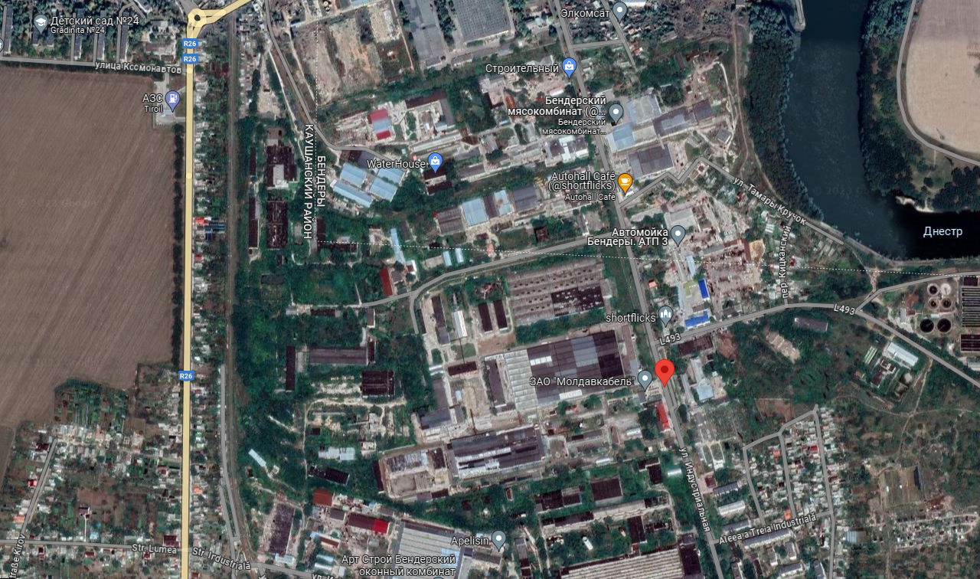
Местонахождение объекта

Slide 4
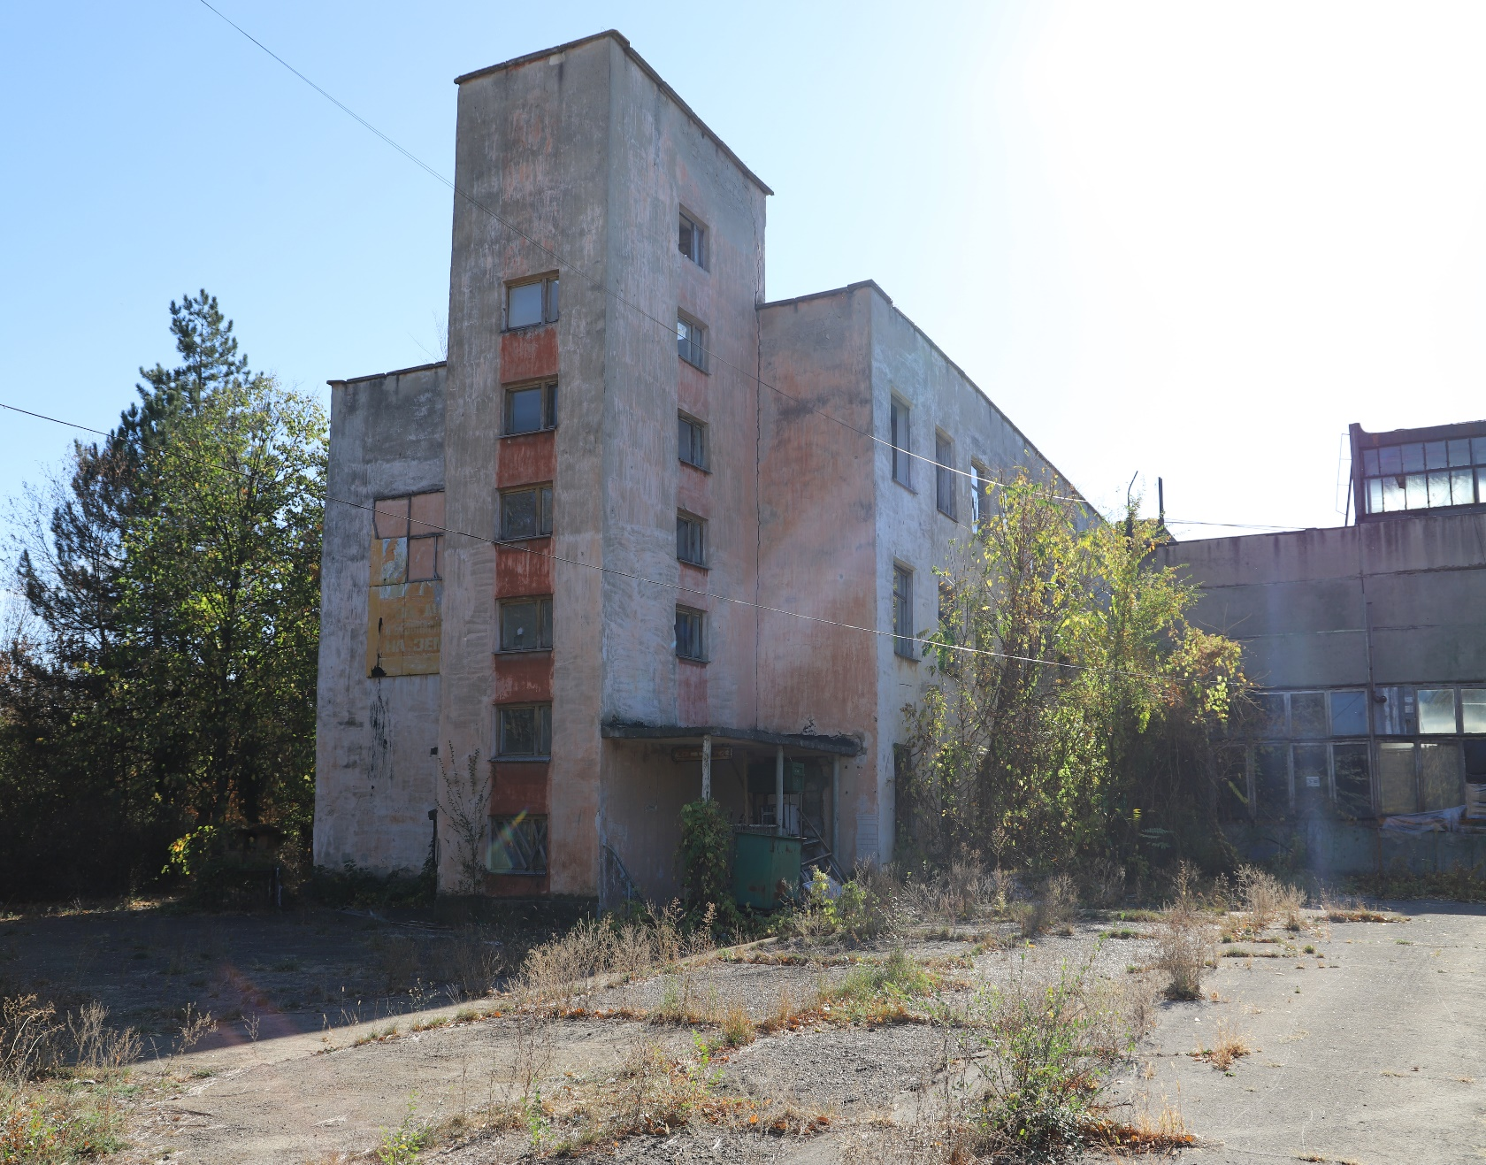
Фотогалерея

Slide 5
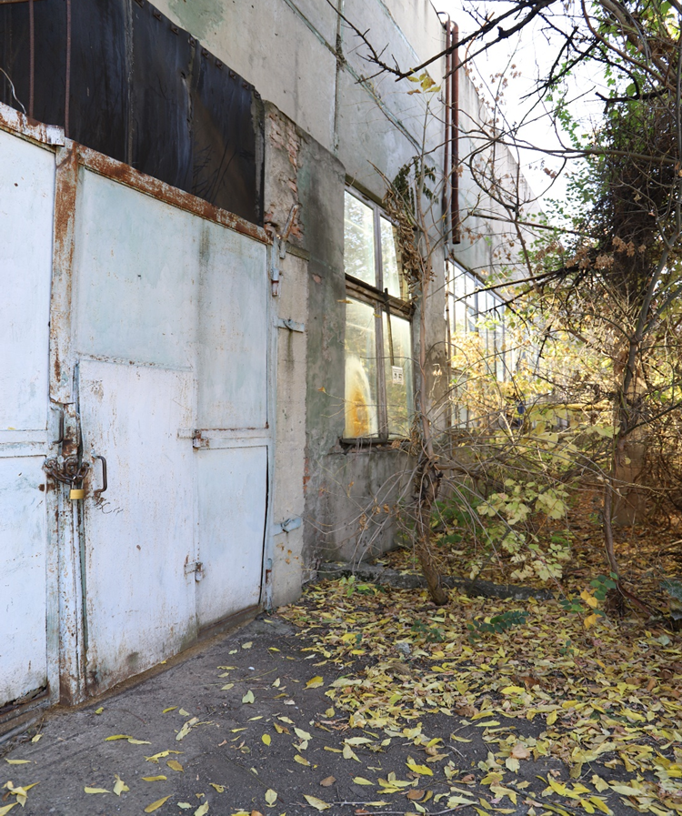
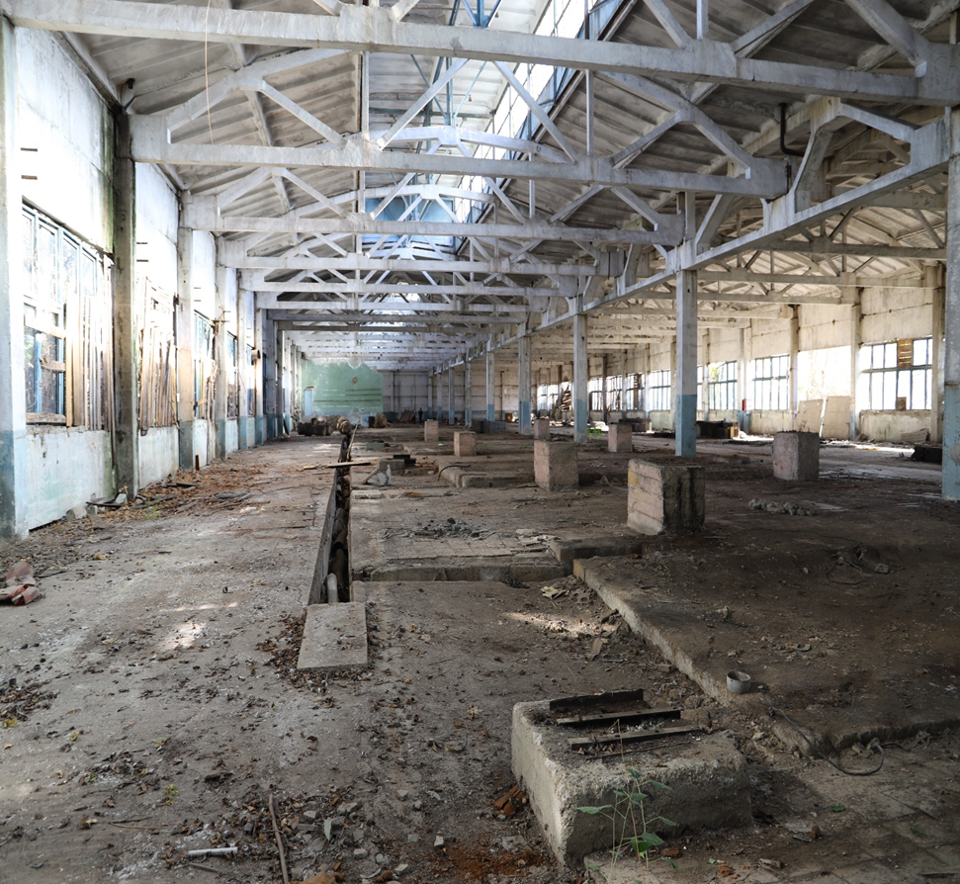
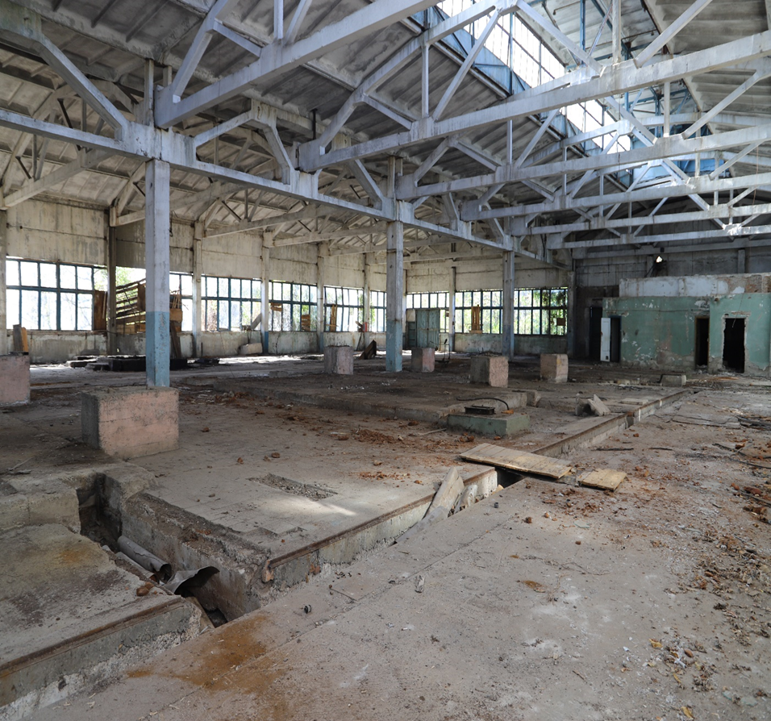
Фотогалерея

Slide 6
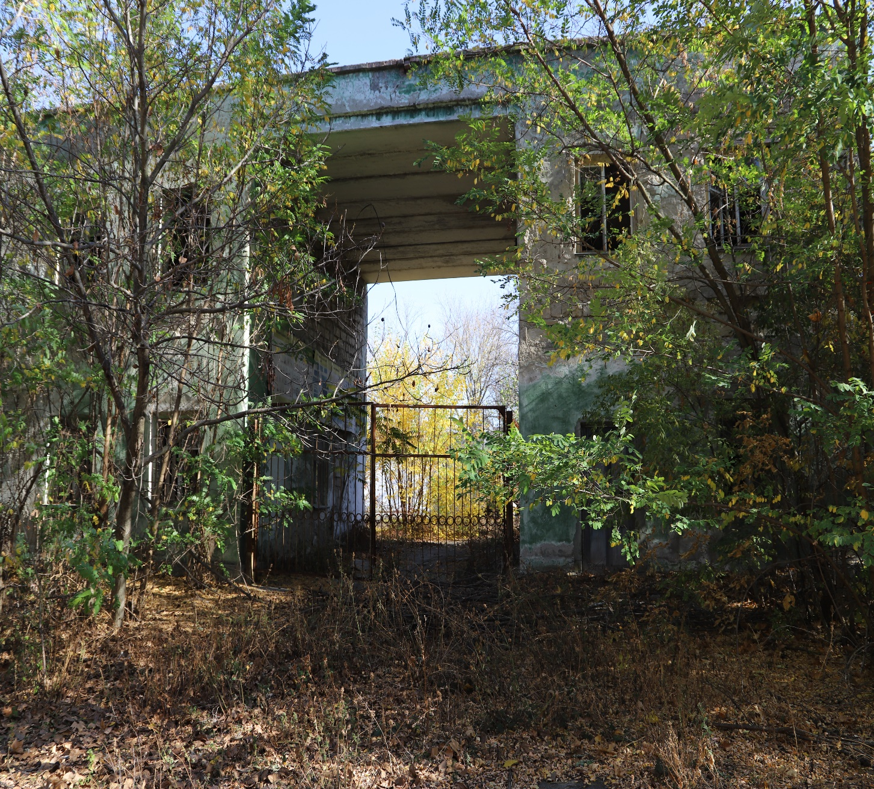
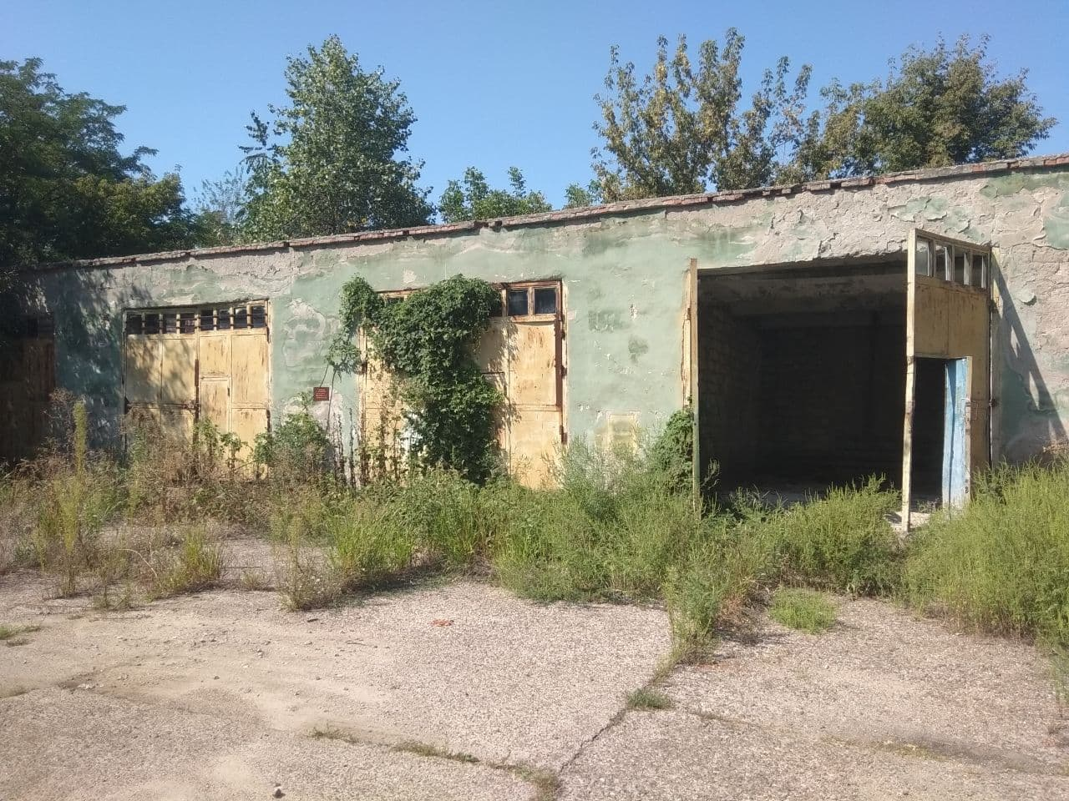
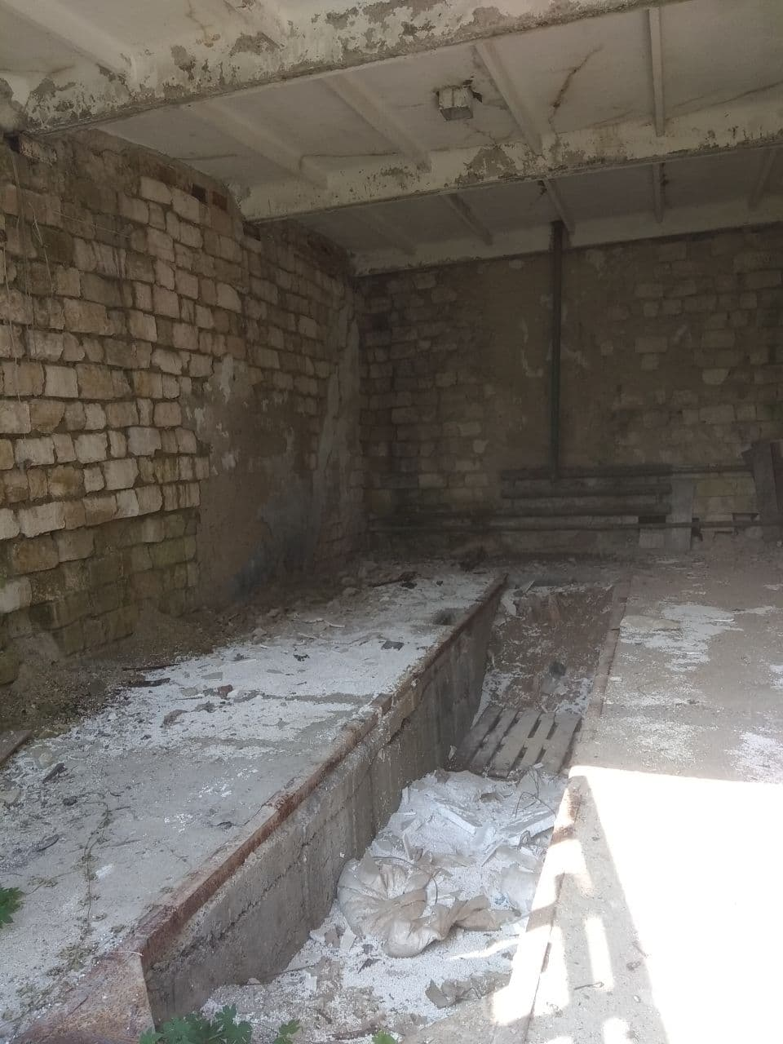
Фотогалерея

